Slide 1
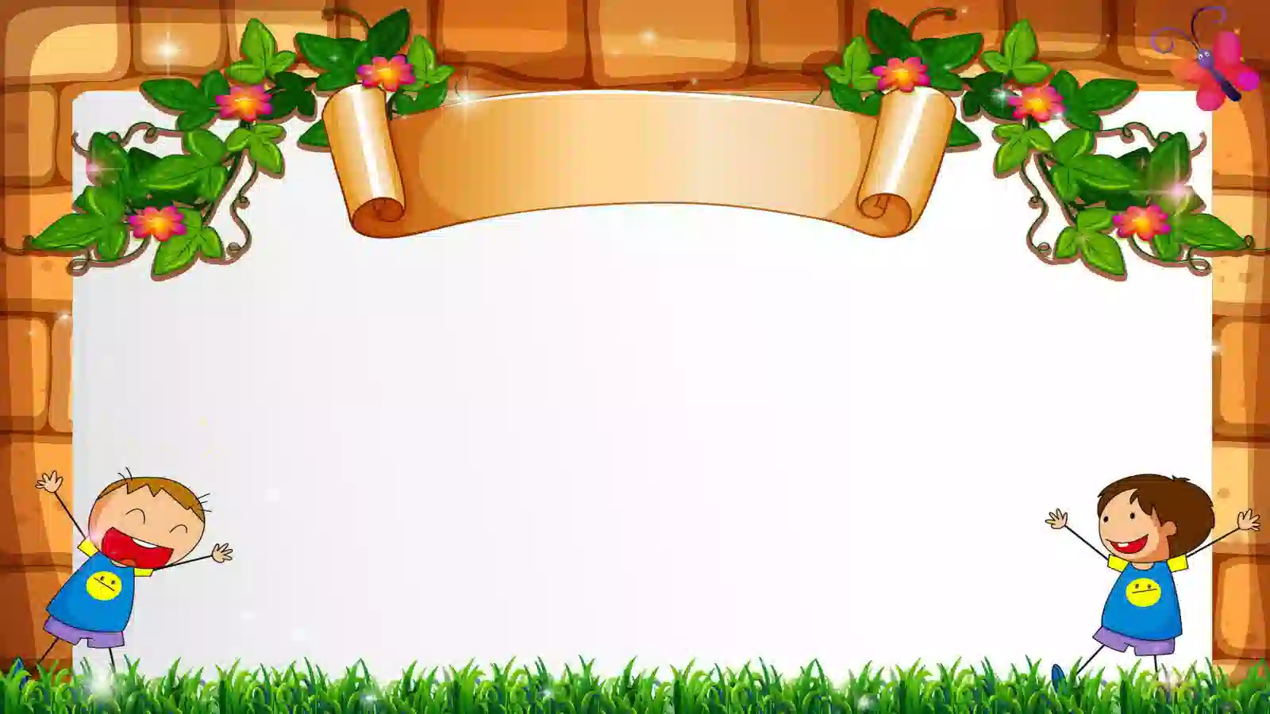
Kế hoạch tuần 1 tháng 11
Thứ 2
Thứ 3
Thứ 4
Văn học
Truyện : Gấu con chia quà (Đa số trẻ chưa biết)
Thể dục
VĐCB: Trườn sấp về phía trước
TC: Chung sức (Chuyền bóng đôi).
Âm nhạc
NDTT: Dạy hát: Biết vâng lời mẹ. NDKH: Nghe hát: Nhà mình rất vui.
Thứ 5
Thứ 6
Làm quen với toán
Nhận biết và gọi tên hình vuông, hình tròn.
Hoạt động tạo hình
Trang trí tóc bạn gái. (Tiết đề tài) (MT84)

Slide 2
Kế hoạch tuần 2 tháng 11
Thứ 2
Thứ 3
Thứ 4
Văn học
Thơ: Chiếc quạt nan. (Tiết đa số trẻ chưa biết)
Thể dục
VĐCB: Ném xa bằng 1 tay. TC: Đuổi bóng.
Âm nhạc
NDTT: DH: Cả nhà thương nhau. NDKH: TCVĐ: Vận động theo nhạc (nhanh, chậm)
Thứ 5
Thứ 6
Khám phá
Khám phá khung ảnh (Phần 1 dự án STEAM)
Hoạt động tạo hình
Làm khung ảnh (Phần 2 dự án STEAM)

Slide 3
Kế hoạch tuần 3 tháng 11
Thứ 2
Thứ 3
Thứ 4
Văn học
Truyện: Chiếc ấm sành nở hoa. (Đa số trẻ chưa biết)
Thể dục
VĐCB: Bật qua 3 ô. TC: Chuyền bóng
Âm nhạc
NDTT: DVĐ: Cả nhà thương nhau NDKH: NH: Ba ngọn nến lung linh
Thứ 5
Thứ 6
Làm quen với toán
Dạy trẻ nhận biết, phân biệt tay phải, tay trái của bản thân.
Hoạt động tạo hình
Xé dán, trang trí chiếc mũ (MT78)

Slide 4
Kế hoạch tuần 4 tháng 11
Thứ 2
Thứ 3
Thứ 4
Văn học
Thơ: Cô giáo của con (Đa số trẻ chưa biết)
Thể dục
VĐCB: Tung và bắt bóng với người đối diện (khoảng cách 2,5m) TC: Chuyền bóng
Âm nhạc
DH : Cô và mẹ TCAN: Hát theo hình ảnh
Thứ 5
Thứ 6
Khám phá
Trò chuyện về ngày Nhà giáo Việt Nam 20/11
Hoạt động tạo hình
Làm bưu thiêp bằng các nguyên vật liệu

Slide 5
Kế hoạch tuần 5 tháng 11
Thứ 3
Thứ 2
Thứ 4
Thể dục
VĐCB: Đi trong đường hẹp, đầu đội túi cát TCVĐ: Bóng trong to (MT2)
Văn học
Truyện: Thỏ con không vâng lời (Đa số trẻ chưa biết)
Âm nhạc
Dạy hát :Bé quét nhà Nghe hát: Cho con
Thứ 5
Thứ 6
Làm quen với toán
Dạy trẻ NB sự khác biệt rõ nét chiều dài của 2 ĐT. Sử dụng từ: dài hơn, ngắn hơn.
Hoạt động tạo hình
Cắt dán trang phục bé thích.

Slide 6
PHÒNG GIÁO DỤC VÀ ĐÀO TẠO HUYỆN GIA LÂM
TRƯỜNG MẦM NON ĐẶNG XÁ
KẾ HOẠCH GIÁO DỤC THÁNG 11/2023
(Từ ngày 30/10/2023 đến ngày 1/12/2023)
Lớp: MGB C4
Giáo viên: Vũ Thị Oanh
Nguyễn Thị Xuân

